Slide 1
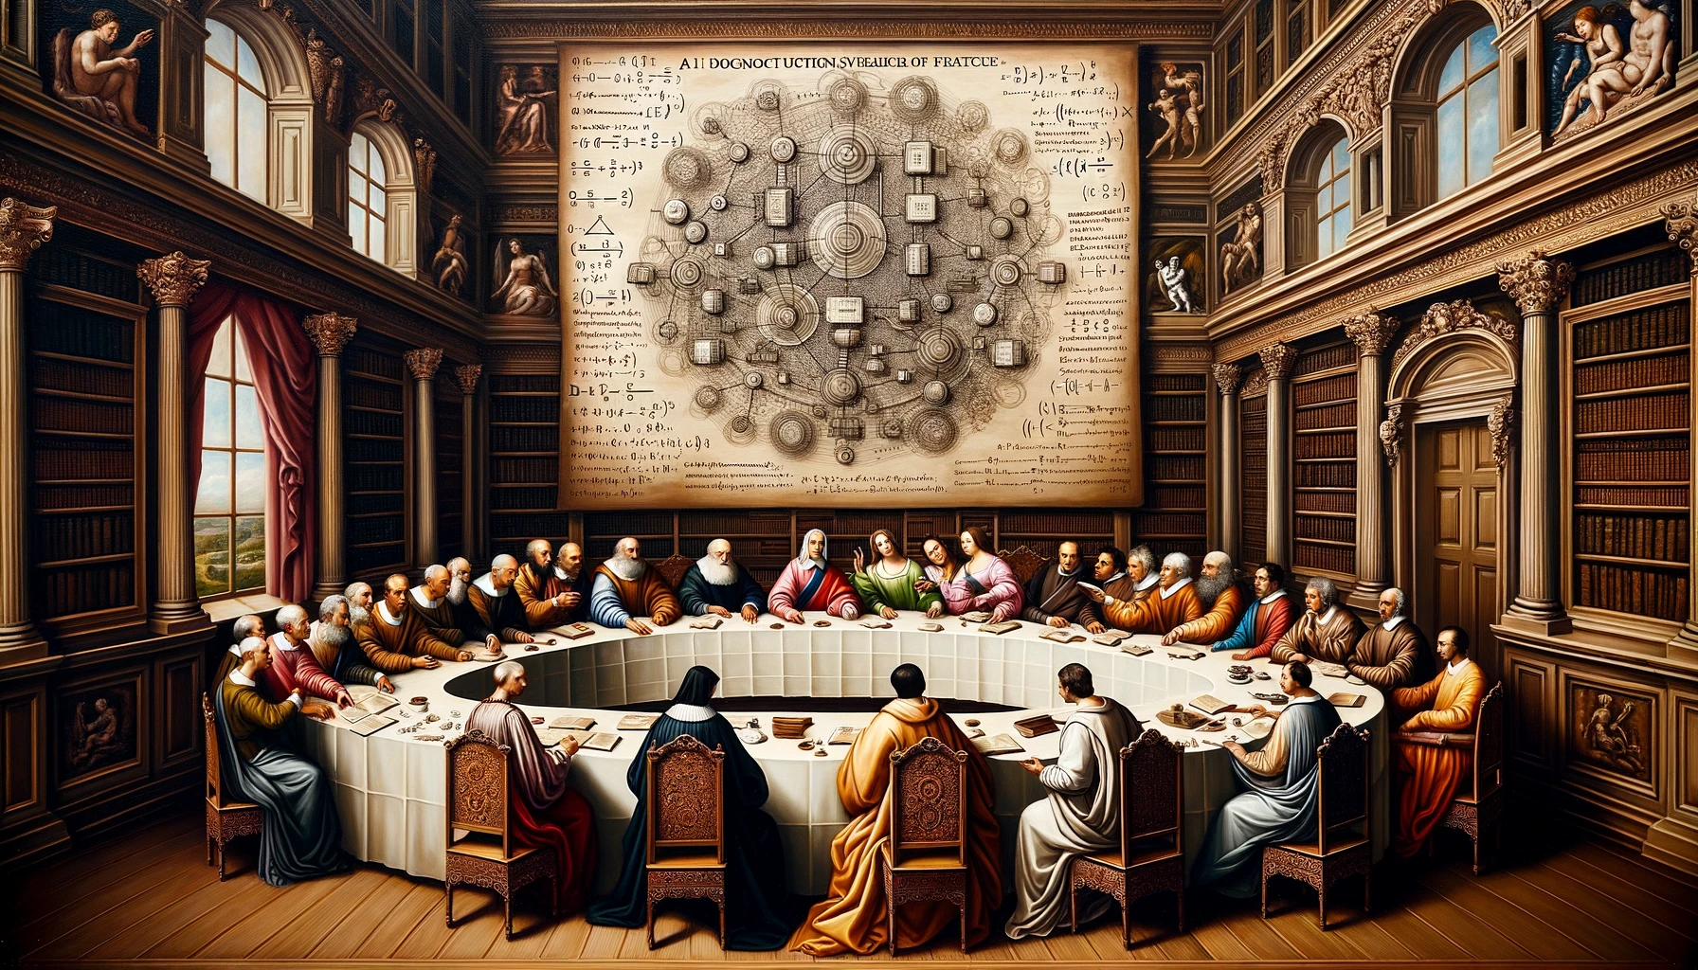
Support Vector Machines
Dr. Antonio Martínez Torteya
antonio.martinez@udem.edu
Imagen creada usando DALL-E

Slide 2
Objetivos
Maximal Margin Classifier
Support Vector Classifier
Support Vector Machines

Slide 3
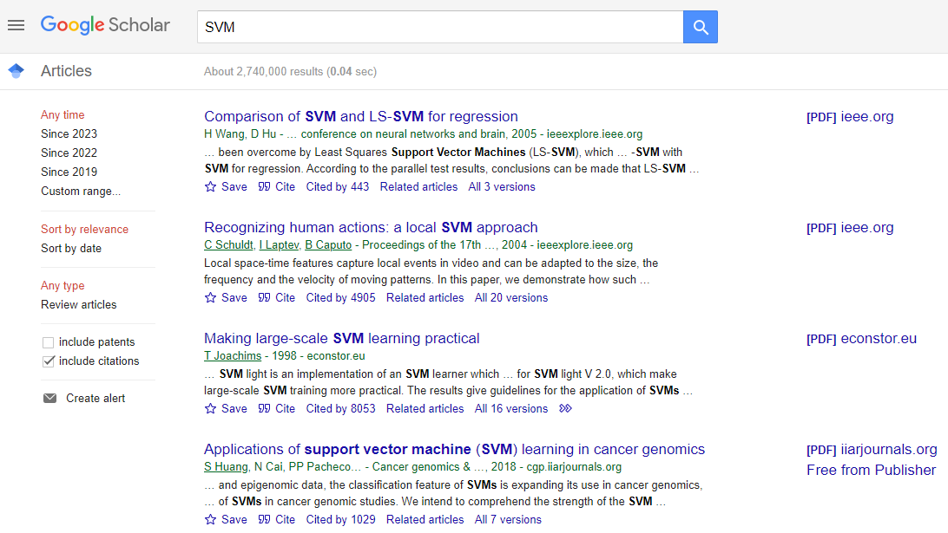
Introducción
Clasificador típicamente considerado como uno de los mejores
Muy utilizado en múltiples áreas de la ciencia
¿Quién encuentra la más rara/interesante?
Entren a google scholar y busquen SVM + algo

Slide 4
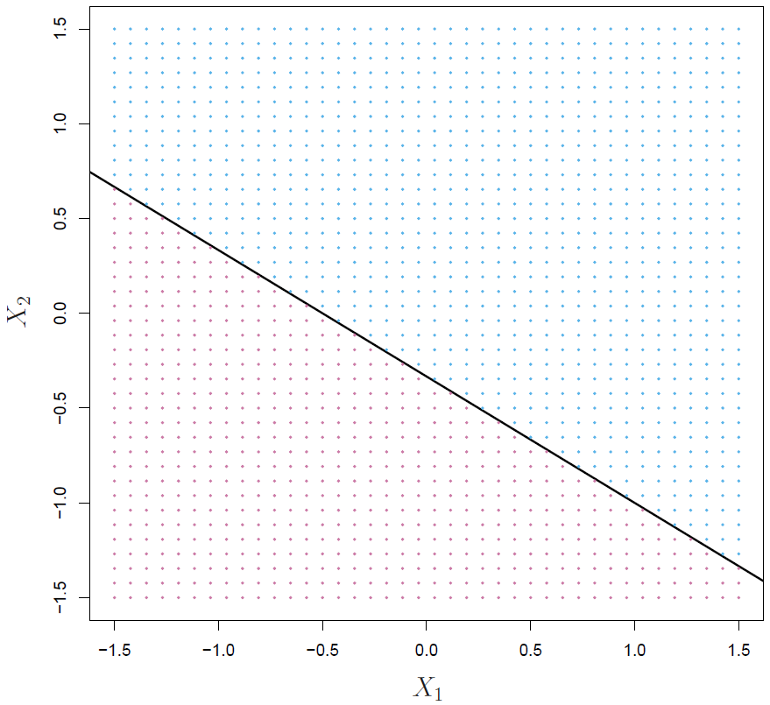
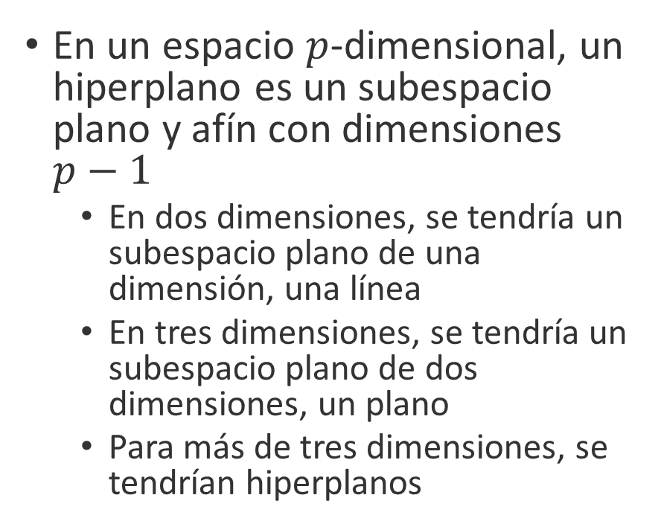
Hiperplanos
En un espacio $p$-dimensional, un hiperplano es un subespacio plano y afín con dimensiones $p−1$
En dos dimensiones, se tendría un subespacio plano de una dimensión, una línea
En tres dimensiones, se tendría un subespacio plano de dos dimensiones, un plano
Para más de tres dimensiones, se tendrían hiperplanos
Obtenido de Introduction to Statistical Learning

Slide 5
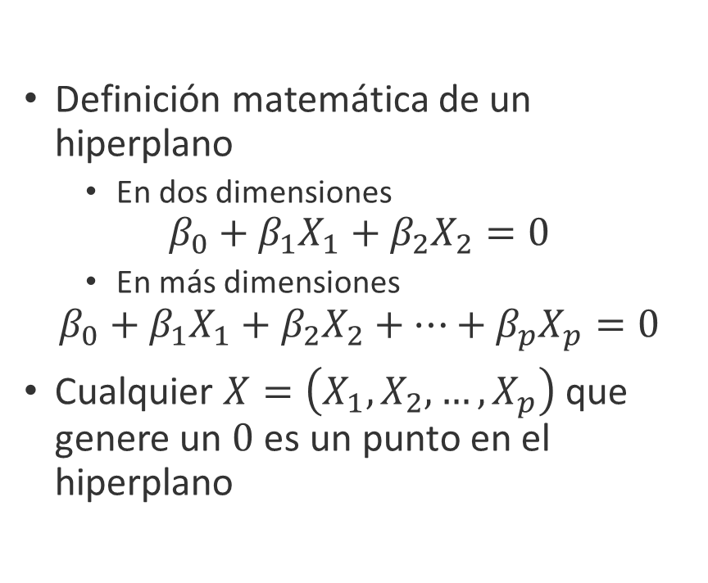
Hiperplanos
Definición matemática de un hiperplano
En dos dimensiones
$$β_{0}+β_{1}X_{1}+β_{2}X_{2}=0$$
En más dimensiones
$$β_{0}+β_{1}X_{1}+β_{2}X_{2}+…+β_{p}X_{p}=0$$
Cualquier $X=\left(X_{1},X_{2},…,X_{p}\right)$ que genere un $0$ es un punto en el hiperplano
Obtenido de Introduction to Statistical Learning

Slide 6
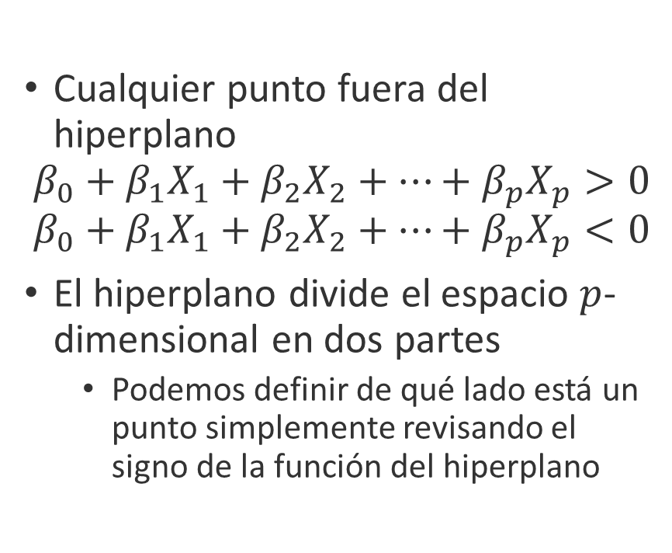
Hiperplanos
Cualquier punto fuera del hiperplano
$$β_{0}+β_{1}X_{1}+β_{2}X_{2}+…+β_{p}X_{p}>0$$
$$β_{0}+β_{1}X_{1}+β_{2}X_{2}+…+β_{p}X_{p}<0$$
El hiperplano divide el espacio $p$-dimensional en dos partes
Podemos definir de qué lado está un punto simplemente revisando el signo de la función del hiperplano
Obtenido de Introduction to Statistical Learning

Slide 7
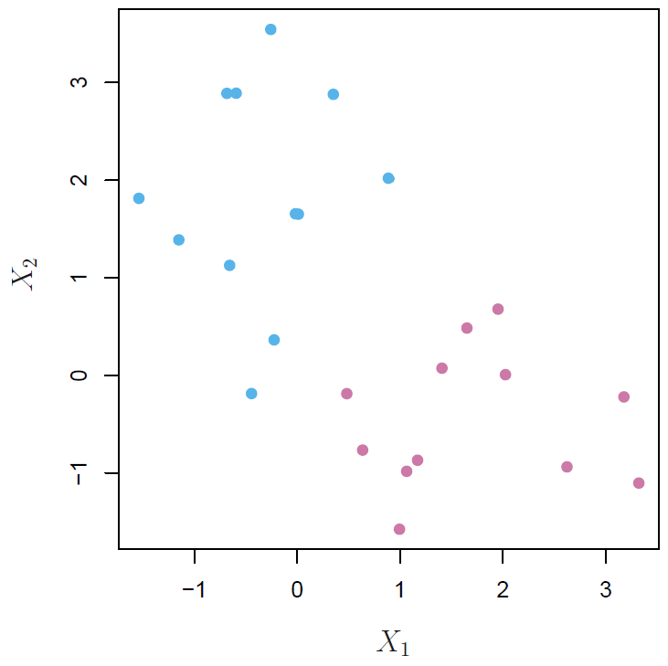
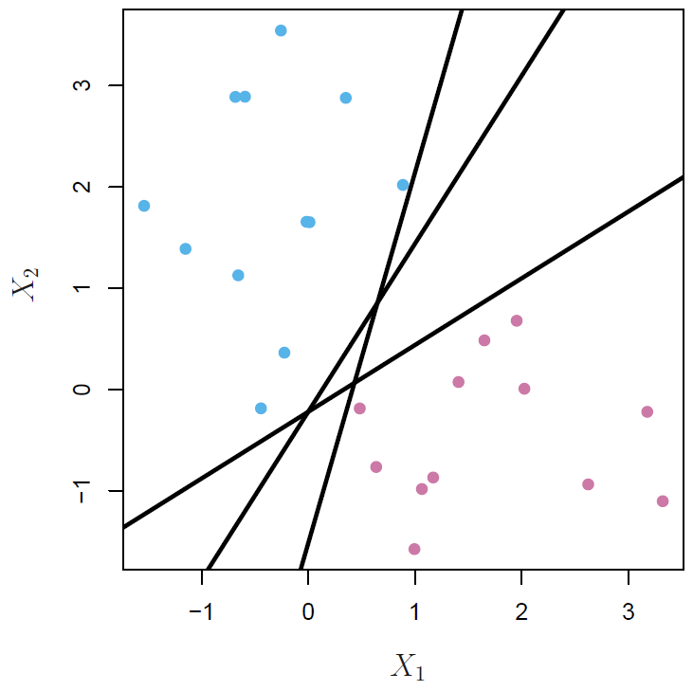
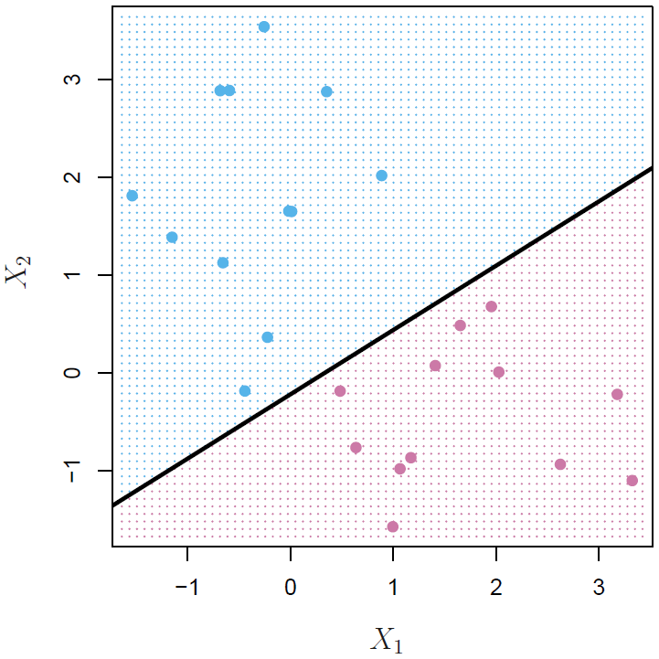
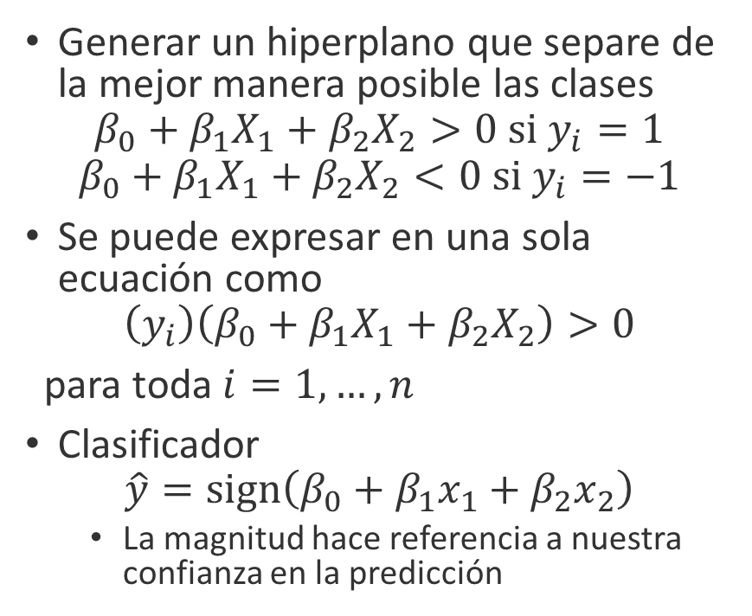
Clasificación con hiperplanos
Generar un hiperplano que separe de la mejor manera posible las clases
$$β_{0}+β_{1}X_{1}+β_{2}X_{2}>0 si y_{i}=1$$
$$β_{0}+β_{1}X_{1}+β_{2}X_{2}<0 si y_{i}=−1$$
Se puede expresar en una sola ecuación como
$$\left(y_{i}\right)\left(β_{0}+β_{1}X_{1}+β_{2}X_{2}\right)>0$$
para toda $i=1,…,n$
Clasificador
$$\hat{y}=\operatorname{sign}\left(β_{0}+β_{1}x_{1}+β_{2}x_{2}\right)$$
La magnitud hace referencia a nuestra confianza en la predicción
Obtenido de Introduction to Statistical Learning

Slide 8
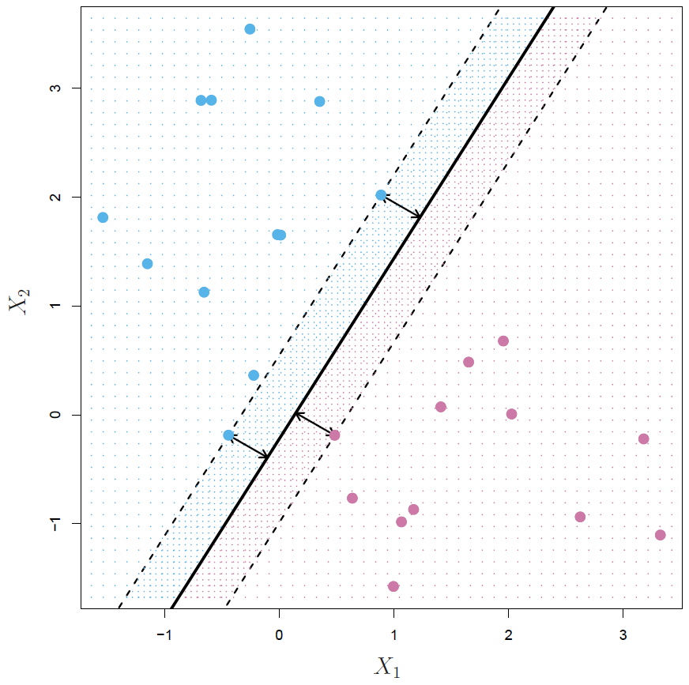
Maximal Margin Classifier
¿Qué hiperplano es mejor?
Se pueden construir una cantidad infinita de hiperplanos
El hiperplano de margen máximo es el hiperplano más lejano a las observaciones de entrenamiento
Línea media de la franja más gruesa que se puede generar entre las clases
Margen
Distancia más pequeña entre el hiperplano y cualquiera de los puntos de entrenamiento
Obtenido de Introduction to Statistical Learning

Slide 9
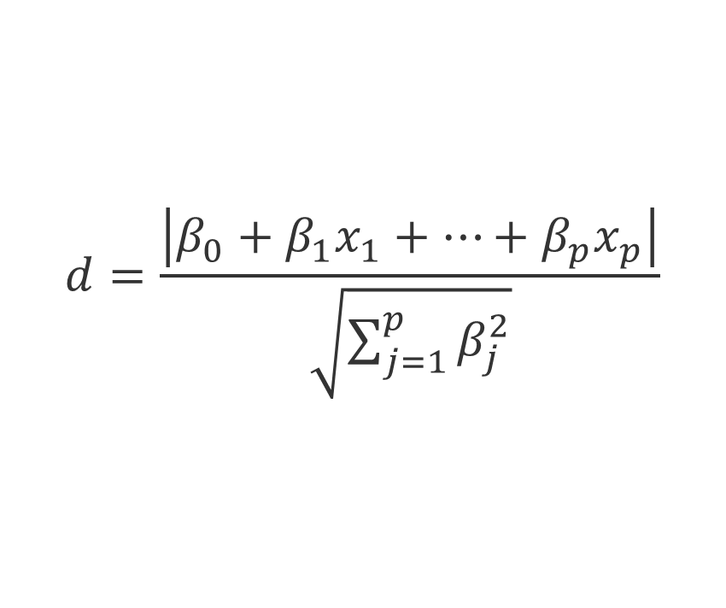
Distancia
$$d=\frac{\left|β_{0}+β_{1}x_{1}+…+β_{p}x_{p}\right|}{\sqrt{\sum_{j=1}^{p}{β_{j}^{2}}}}$$
Obtenido de Introduction to Statistical Learning

Slide 10
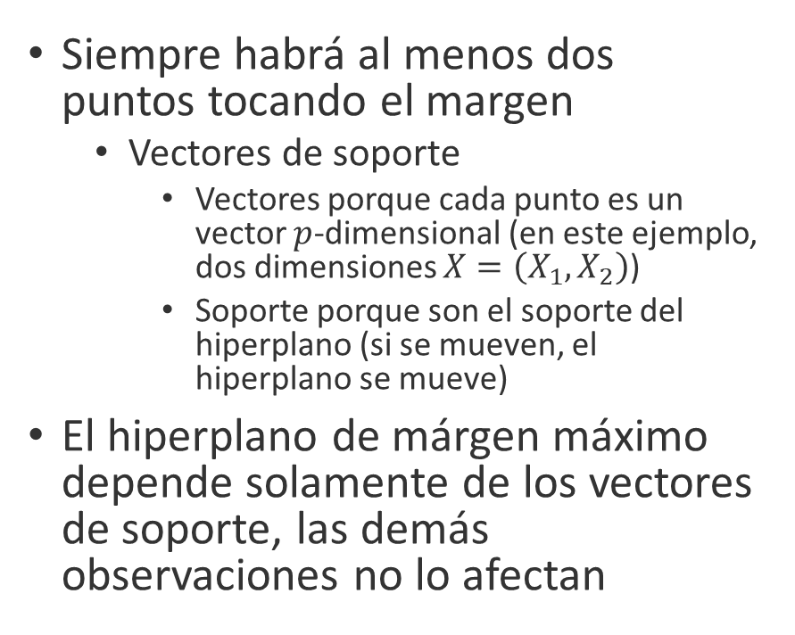
Maximal Margin Classifier
Siempre habrá al menos dos puntos tocando el margen
Vectores de soporte
Vectores porque cada punto es un vector $p$-dimensional (en este ejemplo, dos dimensiones $X=\left(X_{1},X_{2}\right)$)
Soporte porque son el soporte del hiperplano (si se mueven, el hiperplano se mueve)
El hiperplano de márgen máximo depende solamente de los vectores de soporte, las demás observaciones no lo afectan
Obtenido de Introduction to Statistical Learning

Slide 11
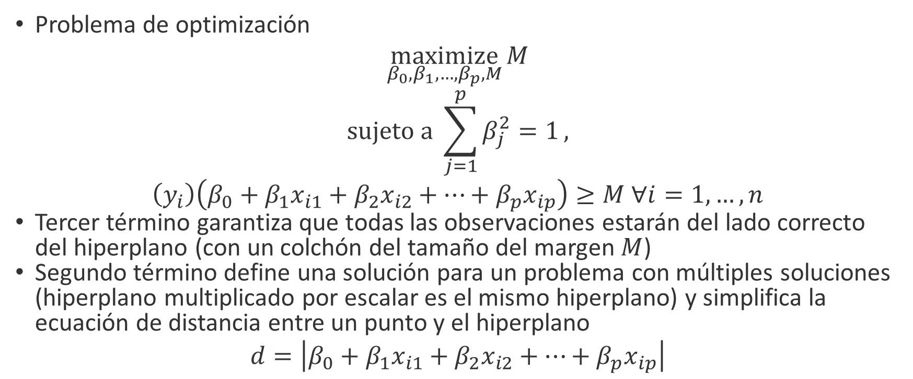
Construcción
Problema de optimización
$$\underset{β_{0},β_{1},…,β_{p},M}{maximize}{M}$$
$$sujeto a \sum_{j=1}^{p}{β_{j}^{2}=1},$$
$$\left(y_{i}\right)\left(β_{0}+β_{1}x_{i1}+β_{2}x_{i2}+…+β_{p}x_{ip}\right)≥M ∀i=1,…,n$$
Tercer término garantiza que todas las observaciones estarán del lado correcto del hiperplano (con un colchón del tamaño del margen $M$)
Segundo término define una solución para un problema con múltiples soluciones (hiperplano multiplicado por escalar es el mismo hiperplano) y simplifica la ecuación de distancia entre un punto y el hiperplano
$$d=\left|β_{0}+β_{1}x_{i1}+β_{2}x_{i2}+…+β_{p}x_{ip}\right|$$

Slide 12
Optimización
Sequential Minimal Optimization
Método implementado en scikit-learn (obtener resultados de la forma más eficiente posible)
Lagrangian Multipliers
Transformación para obtener el problema dual (comprender mejor el método)

Slide 13
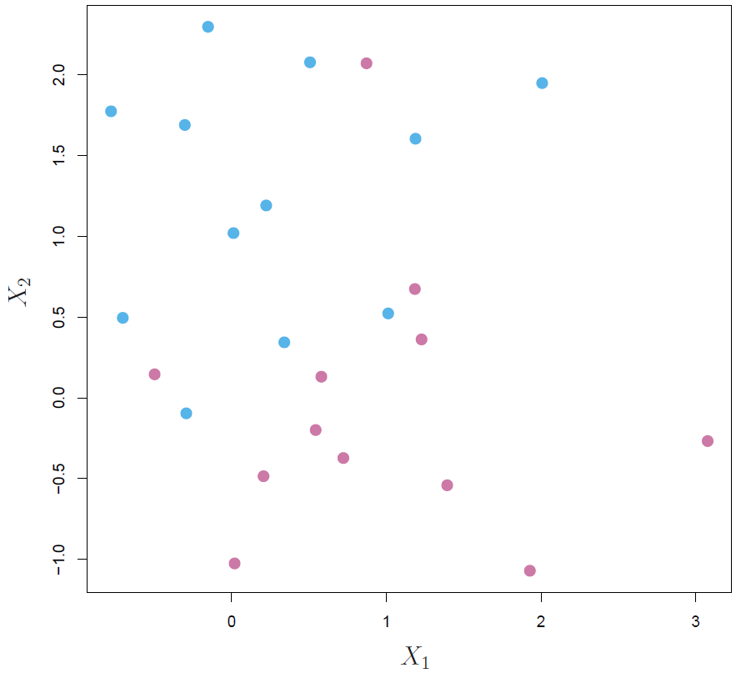
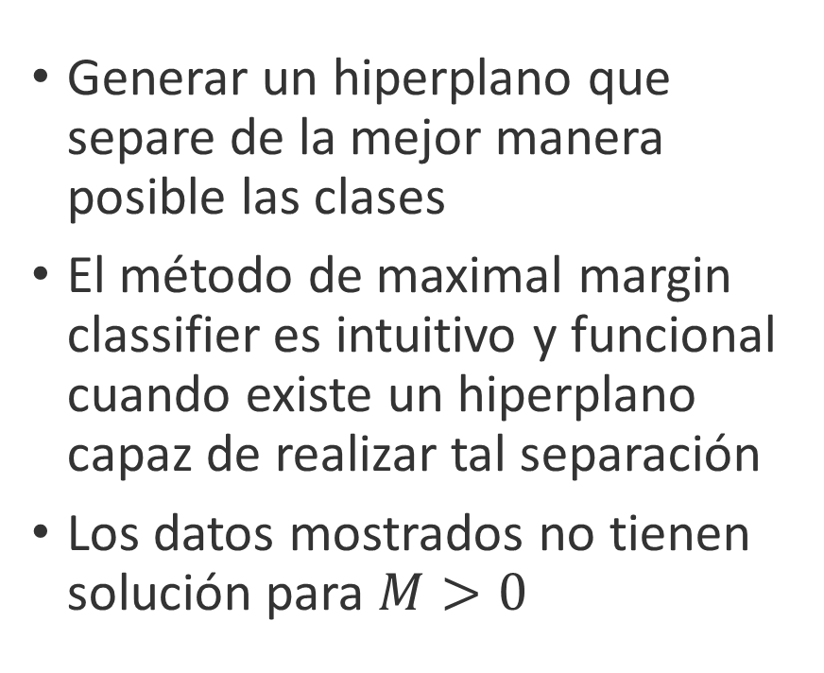
Situaciones no ideales
Generar un hiperplano que separe de la mejor manera posible las clases
El método de maximal margin classifier es intuitivo y funcional cuando existe un hiperplano capaz de realizar tal separación
Los datos mostrados no tienen solución para $M>0$
Obtenido de Introduction to Statistical Learning

Slide 14
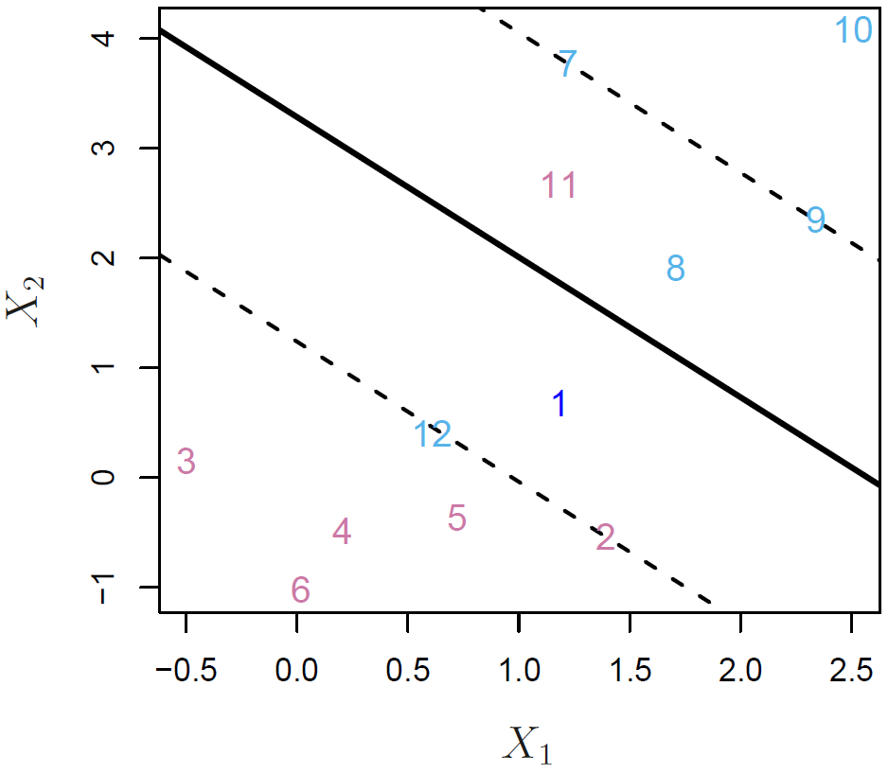
Support Vector Classifier
Margen suave
Permitimos que algunas observaciones estén del lado incorrecto del margen, o incluso del lado incorrecto del hiperplano
Obtenido de Introduction to Statistical Learning

Slide 15
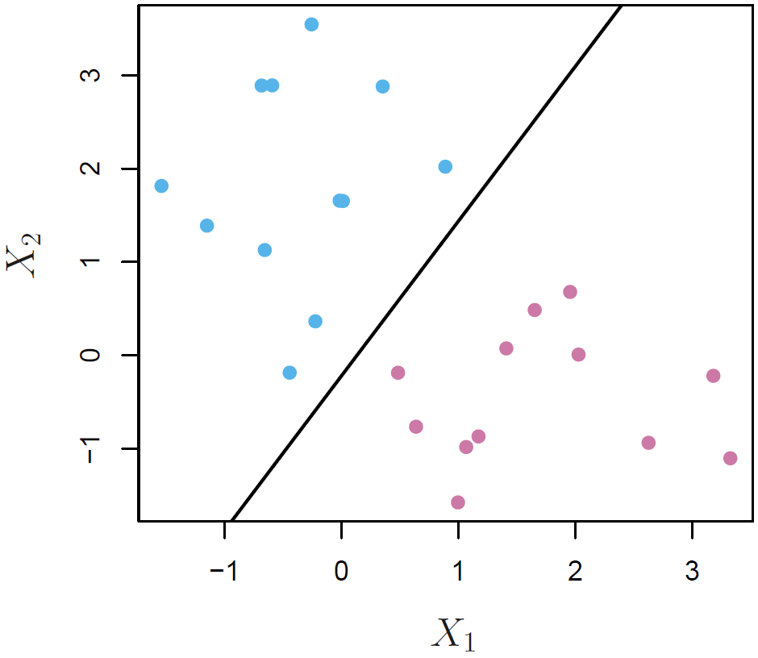
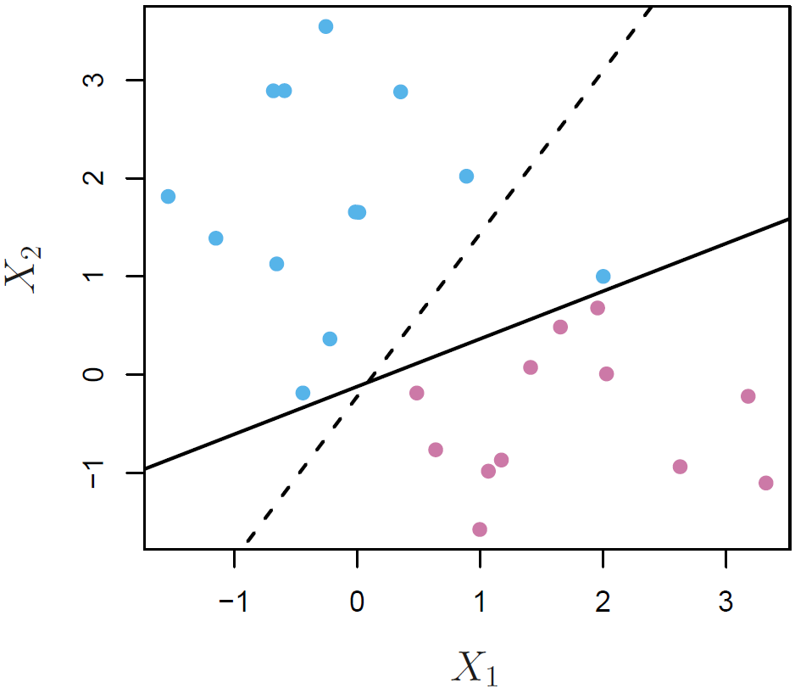
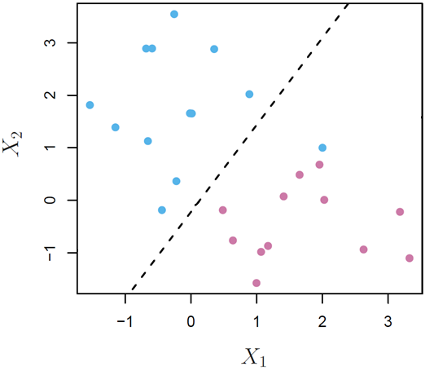
Support Vector Classifier
Obtenido de Introduction to Statistical Learning

Slide 16
Support Vector Classifier
Maximal margin classifier clasificará de forma perfecta todas las observaciones de entrenamiento (si puede generarse)
Extremadamente sensible a cambios
Sobreajuste
Potencial de margen muy pequeño
Menor confianza en predicciones
Support vector classifier
Menos volátil o específico a unas cuantas observaciones
Mejor clasificación (confianza) de la mayoría de las observaciones

Slide 17
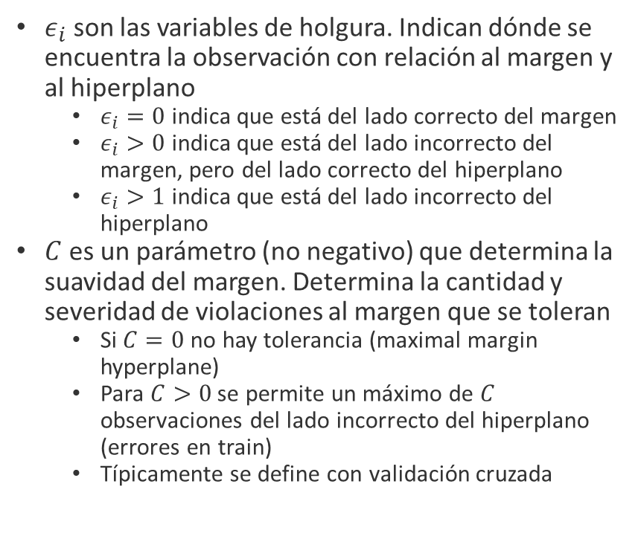
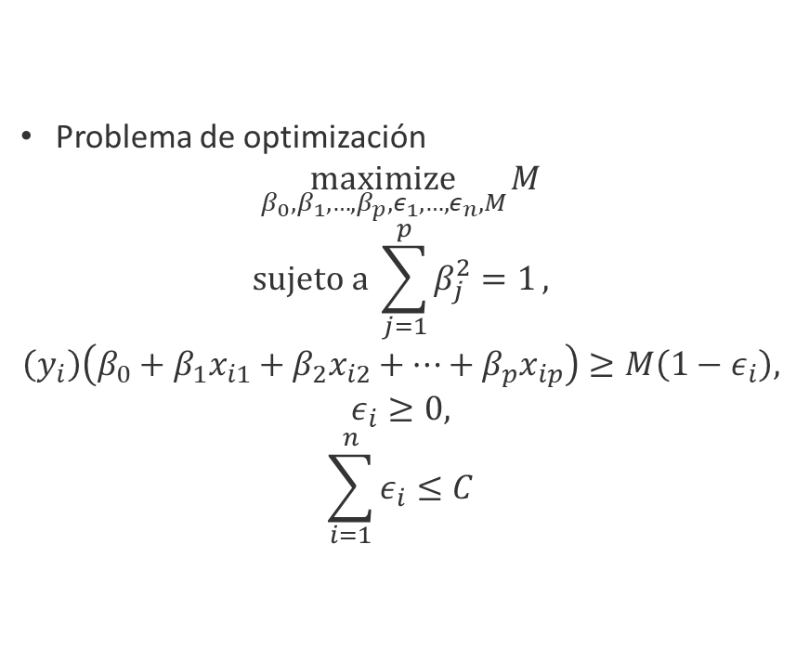
Construcción
Problema de optimización
$$\underset{β_{0},β_{1},…,β_{p},ε_{1},…,ε_{n},M}{maximize}{M}$$
$$sujeto a \sum_{j=1}^{p}{β_{j}^{2}=1},$$
$$\left(y_{i}\right)\left(β_{0}+β_{1}x_{i1}+β_{2}x_{i2}+…+β_{p}x_{ip}\right)≥M\left(1−ε_{i}\right),$$
$$ε_{i}≥0,$$
$$\sum_{i=1}^{n}{ε_{i}}≤C$$
$ε_{i}$ son las variables de holgura. Indican dónde se encuentra la observación con relación al margen y al hiperplano
$ε_{i}=0$ indica que está del lado correcto del margen
$ε_{i}>0$ indica que está del lado incorrecto del margen, pero del lado correcto del hiperplano
$ε_{i}>1$ indica que está del lado incorrecto del hiperplano
$C$ es un parámetro (no negativo) que determina la suavidad del margen. Determina la cantidad y severidad de violaciones al margen que se toleran
Si $C=0$ no hay tolerancia (maximal margin hyperplane)
Para $C>0$ se permite un máximo de $C$ observaciones del lado incorrecto del hiperplano (errores en train)
Típicamente se define con validación cruzada

Slide 18
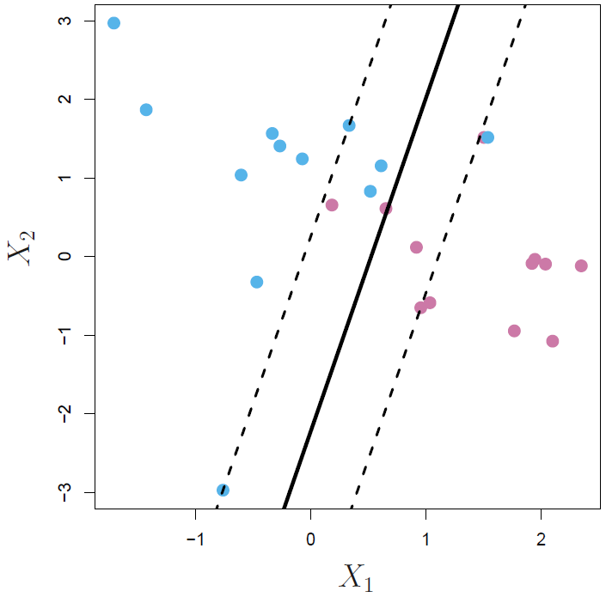
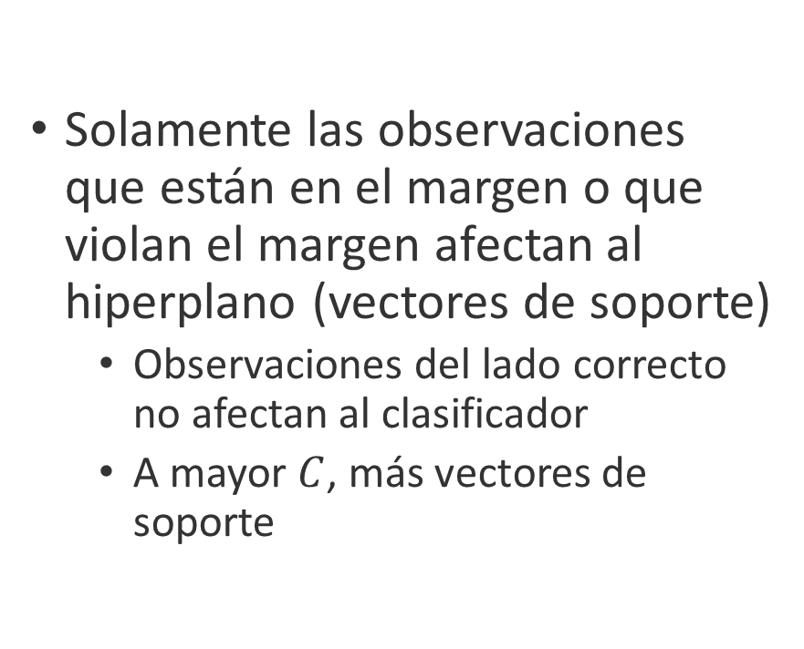
Support Vector Classifier
Solamente las observaciones que están en el margen o que violan el margen afectan al hiperplano (vectores de soporte)
Observaciones del lado correcto no afectan al clasificador
A mayor $C$, más vectores de soporte

Slide 19
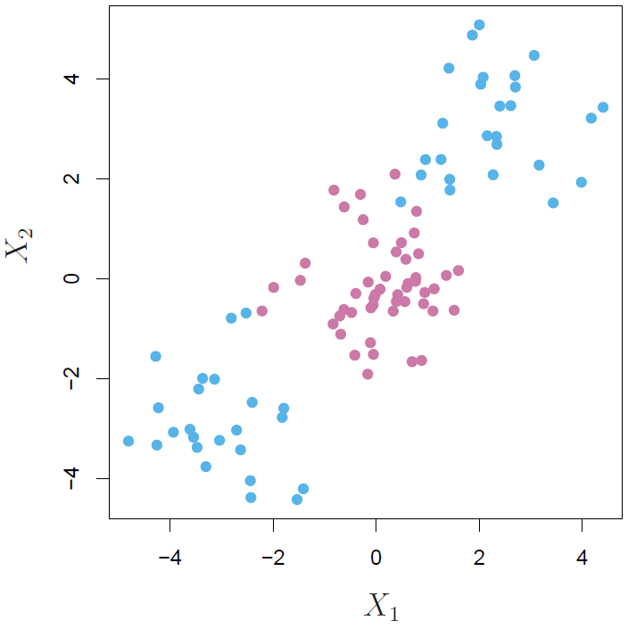
Support Vector Machines
Generar un límite de decisión que separe de la mejor manera posible las clases
El método de support vector classifier es muy útil si el límite de separación es lineal
Ningún clasificador lineal hará un buen trabajo con los datos mostrados

Slide 20
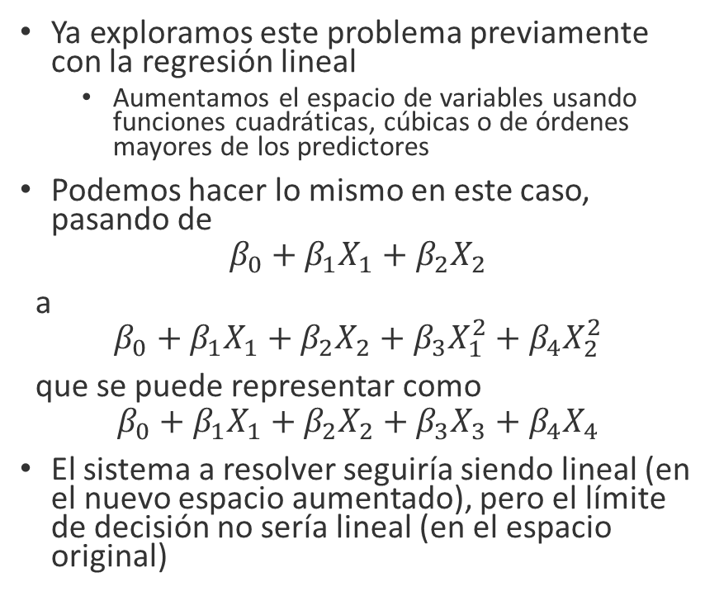
Support Vector Machines
Ya exploramos este problema previamente con la regresión lineal
Aumentamos el espacio de variables usando funciones cuadráticas, cúbicas o de órdenes mayores de los predictores
Podemos hacer lo mismo en este caso, pasando de
$$β_{0}+β_{1}X_{1}+β_{2}X_{2}$$
a
$$β_{0}+β_{1}X_{1}+β_{2}X_{2}+β_{3}X_{1}^{2}+β_{4}X_{2}^{2}$$
que se puede representar como
$$β_{0}+β_{1}X_{1}+β_{2}X_{2}+β_{3}X_{3}+β_{4}X_{4}$$
El sistema a resolver seguiría siendo lineal (en el nuevo espacio aumentado), pero el límite de decisión no sería lineal (en el espacio original)

Slide 21
Support Vector Machines
Hay muchas formas de crecer el espacio de predictores
Polinomiales de órdenes mayores
Interacciones
Exponenciales
Senos, cosenos, etc.
Entre más grande el espacio de variables, más poder computacional se necesita

Slide 22
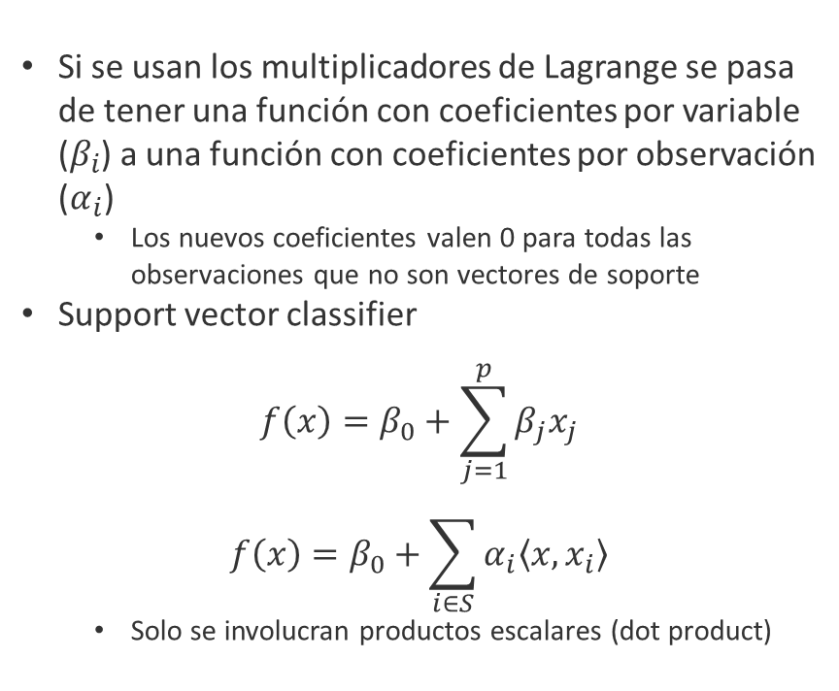
Support Vector Machines
Si se usan los multiplicadores de Lagrange se pasa de tener una función con coeficientes por variable ($β_{i}$) a una función con coeficientes por observación ($α_{i}$)
Los nuevos coeficientes valen 0 para todas las observaciones que no son vectores de soporte
Support vector classifier
$$f\left(x\right)=β_{0}+\sum_{j=1}^{p}{β_{j}x_{j}}$$
$$f\left(x\right)=β_{0}+\sum_{i∈S}{α_{i}\left\langle x,x_{i}\right\rangle }$$
Solo se involucran productos escalares (dot product)

Slide 23
Support Vector Machines
SVM usa kernels (función que cuantifica similitud entre observaciones) para generalizar el producto punto
Evita una gran carga computacional al solo optimizar para los coeficientes de las observaciones que fungen como vectores de soporte
Permite una gran variedad de formas para los límites de decisión
Permite trabajar en espacios de variables con dimensiones muy grandes, incluso infinitas

Slide 24
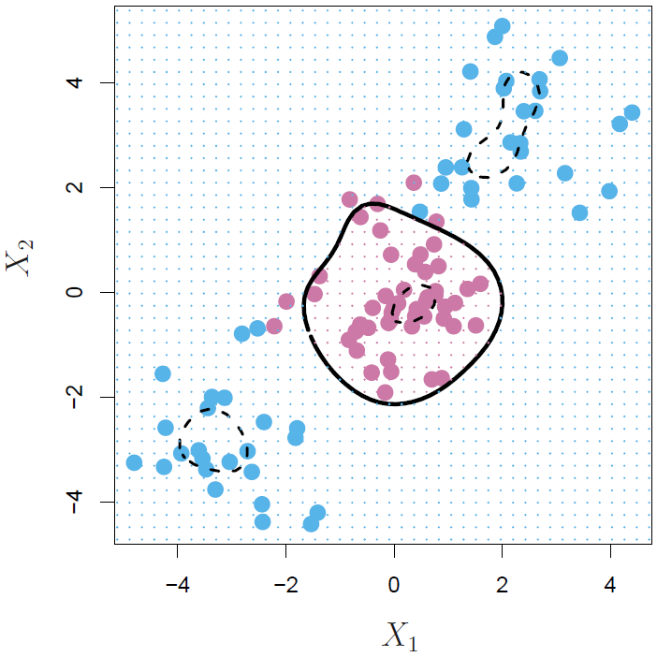
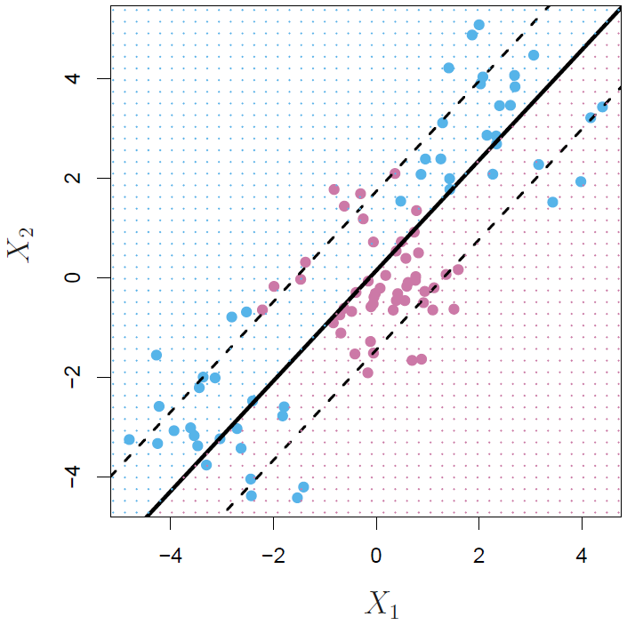
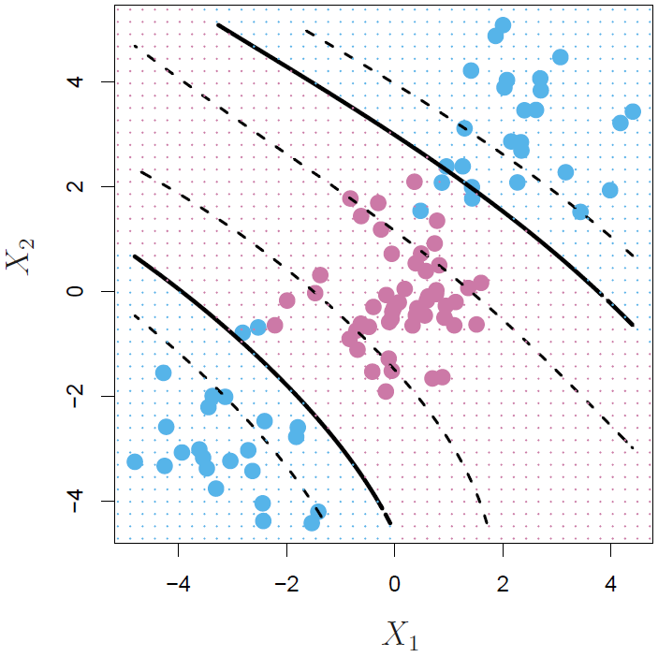
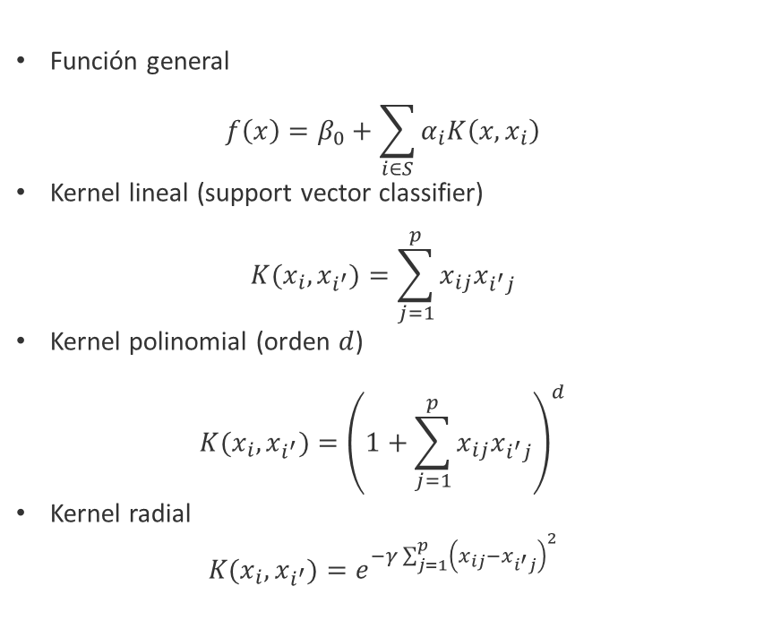
Support Vector Machines
Función general
$$f\left(x\right)=β_{0}+\sum_{i∈S}{α_{i}K\left(x,x_{i}\right)}$$
Kernel lineal (support vector classifier)
$$K(x_{i},x_{i^{′}})=\sum_{j=1}^{p}{x_{ij}x_{i^{′}j}}$$
Kernel polinomial (orden $d$)
$$K(x_{i},x_{i^{′}})={\left(1+\sum_{j=1}^{p}{x_{ij}x_{i^{′}j}}\right)}^{d}$$
Kernel radial
$$K(x_{i},x_{i^{′}})=e^{−γ\sum_{j=1}^{p}{{\left(x_{ij}−x_{i^{′}j}\right)}^{2}}}$$

Slide 25
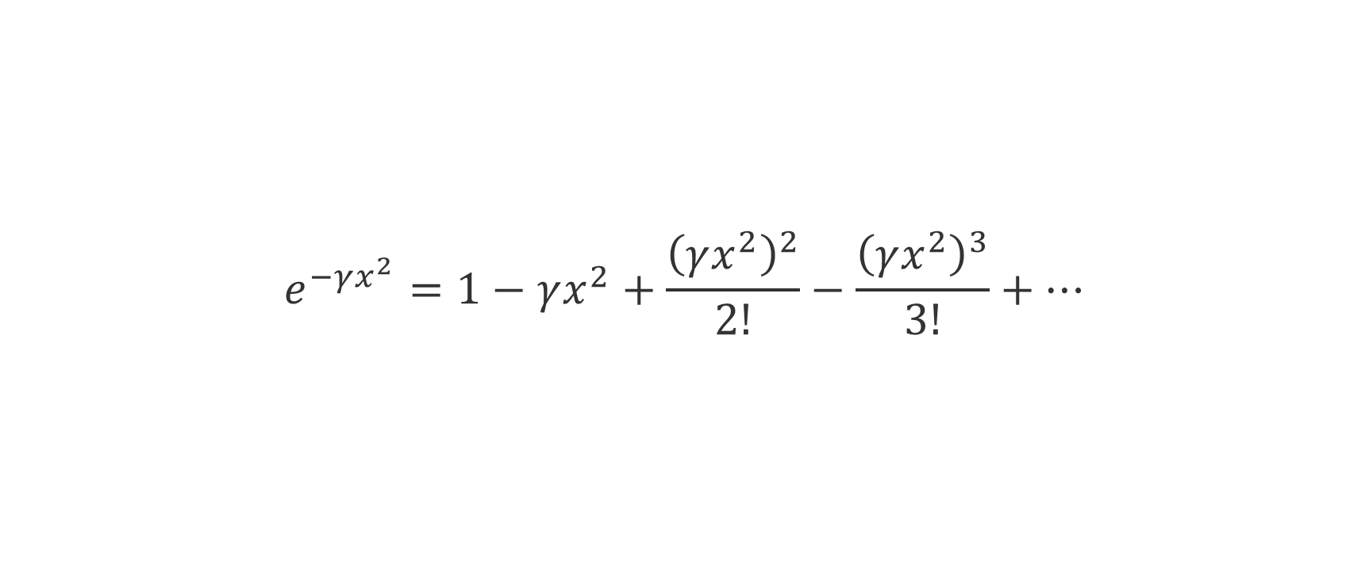
Espacio de variables infinito
$$e^{−γx^{2}}=1−γx^{2}+\frac{{\left(γx^{2}\right)}^{2}}{2!}−\frac{{\left(γx^{2}\right)}^{3}}{3!}+…$$

Slide 26
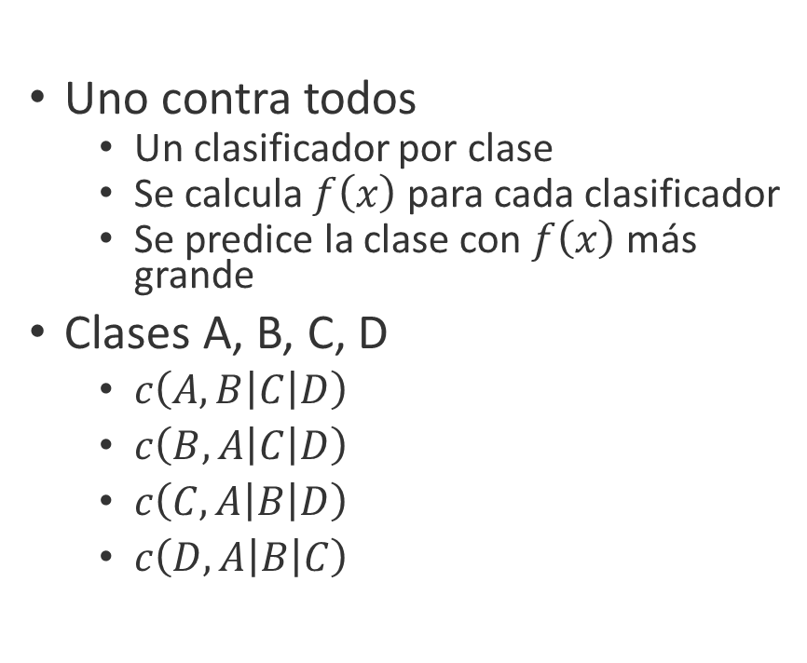
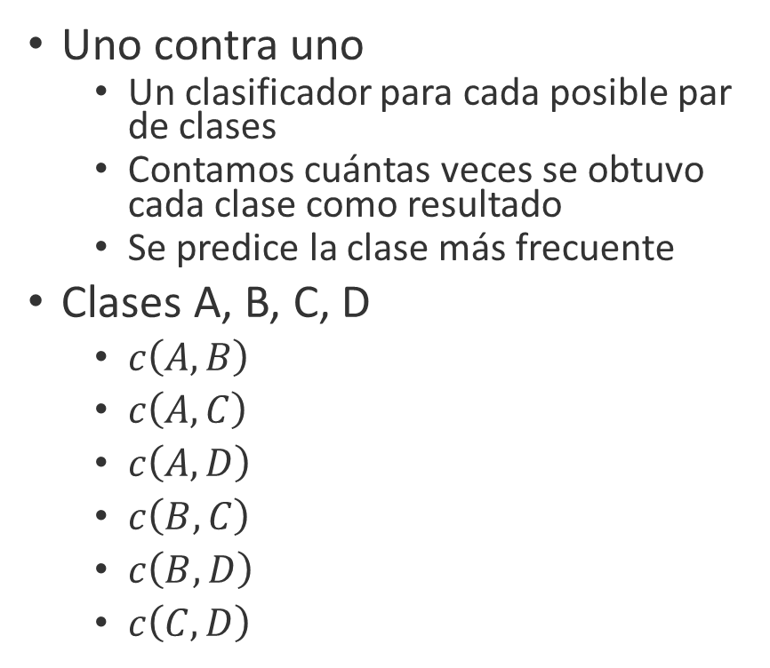
SVM multiclase
Uno contra uno
Un clasificador para cada posible par de clases
Contamos cuántas veces se obtuvo cada clase como resultado
Se predice la clase más frecuente
Clases A, B, C, D
$c\left(A,B\right)$
$c\left(A,C\right)$
$c\left(A,D\right)$
$c\left(B,C\right)$
$c\left(B,D\right)$
$c\left(C,D\right)$
Uno contra todos
Un clasificador por clase
Se calcula $f\left(x\right)$ para cada clasificador
Se predice la clase con $f\left(x\right)$ más grande
Clases A, B, C, D
$c\left(A,B\left|C\right|D\right)$
$c\left(B,A\left|C\right|D\right)$
$c\left(C,A\left|B\right|D\right)$
$c\left(D,A\left|B\right|C\right)$

